Slide 1
Réparation géographique et vente

Slide 2
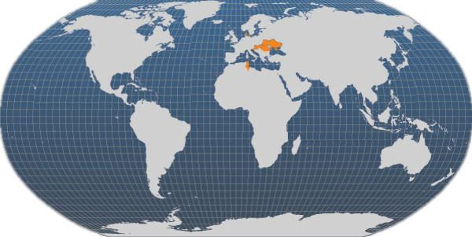
La République Tchèque, le Danemark,la Hongrie, la Roumanie, la Tunisie et l’Ukraine pour la reproduction et le grossissement. Et seulement en Pologne et en Hollande pour le grossissement .

Slide 3
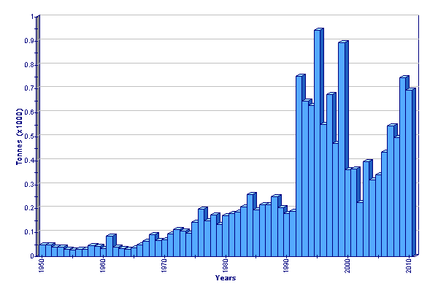
653 tonnes de sandres ont été produit en 2009 dans le monde pour le système aquacole. Mais il y a aussi les pêcheur professionnel et le pisciculture d’étang qui représente 14739 tonnes de sandre. Donc l’aquaculture représente donc moins de 5 %. Le Kazakhstan est le pays du monde à produire un peut moins de la moitié de la production total.

Slide 5
Importateur : France et Allemagne
Exportateur : Kazakhstan et la fédération de Russie

Slide 6
Le sandre est habituellement vendu congelé comme poisson entier éviscéré, en filets avec la peau ou en filets sans peau. Les filets sont généralement vendus dans les catégories de poids suivantes: 120-170 g, 170-230 g, 230-300 g, 500-800 g,> 800 g. Il est rare de trouver ces espèce fraiches.

Slide 7
Dans les pays producteurs on peut retrouver le sandre au alentour de 8 € le kilo.
Mais dans les pays importateur de l’Europe on le trouve au environ de 20 € le kilo.

